Slide 1


Korrepetitori kör

Slide 2
Bemutatkozás
2014-ben alakult,
Hallgatók korrepetálnak hallgatókat,
14 korrepetitor van,
Egymást is mentorálják,
Egy team alakult ki,
Heti egy másfél órában tartanak korrepetálást.

Slide 3
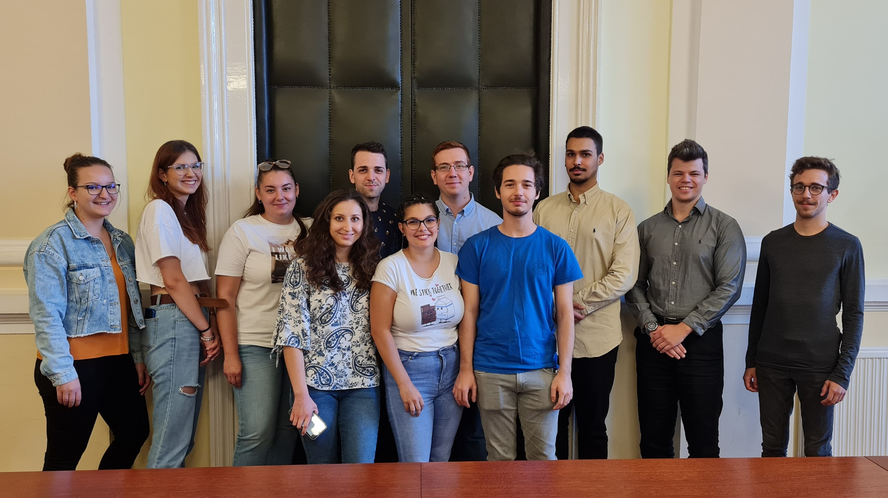
Korrepetitoraink

Slide 4

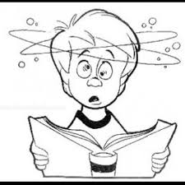
Miért érdemes elmenni korrepetálásra?
Teljesen ingyenes, nem kell sehol sem regisztrálni,
Baráti hangulat van a korrepetálásokon,
Órai anyag követése a korrepetáláson,
A hallgató, aki tartja a korrepet nagyon érti a tantárgyat.

Slide 5
Hol értesülök róla?
Facebookon: https://www.facebook.com/oe.korrepetalas
Interneten: KGK oldalán
Mindig a 2. oktatási héttől kezdődnek a korrepetálások és ekkor is kerül ki a hivatalos, végleges beosztás!

Slide 6
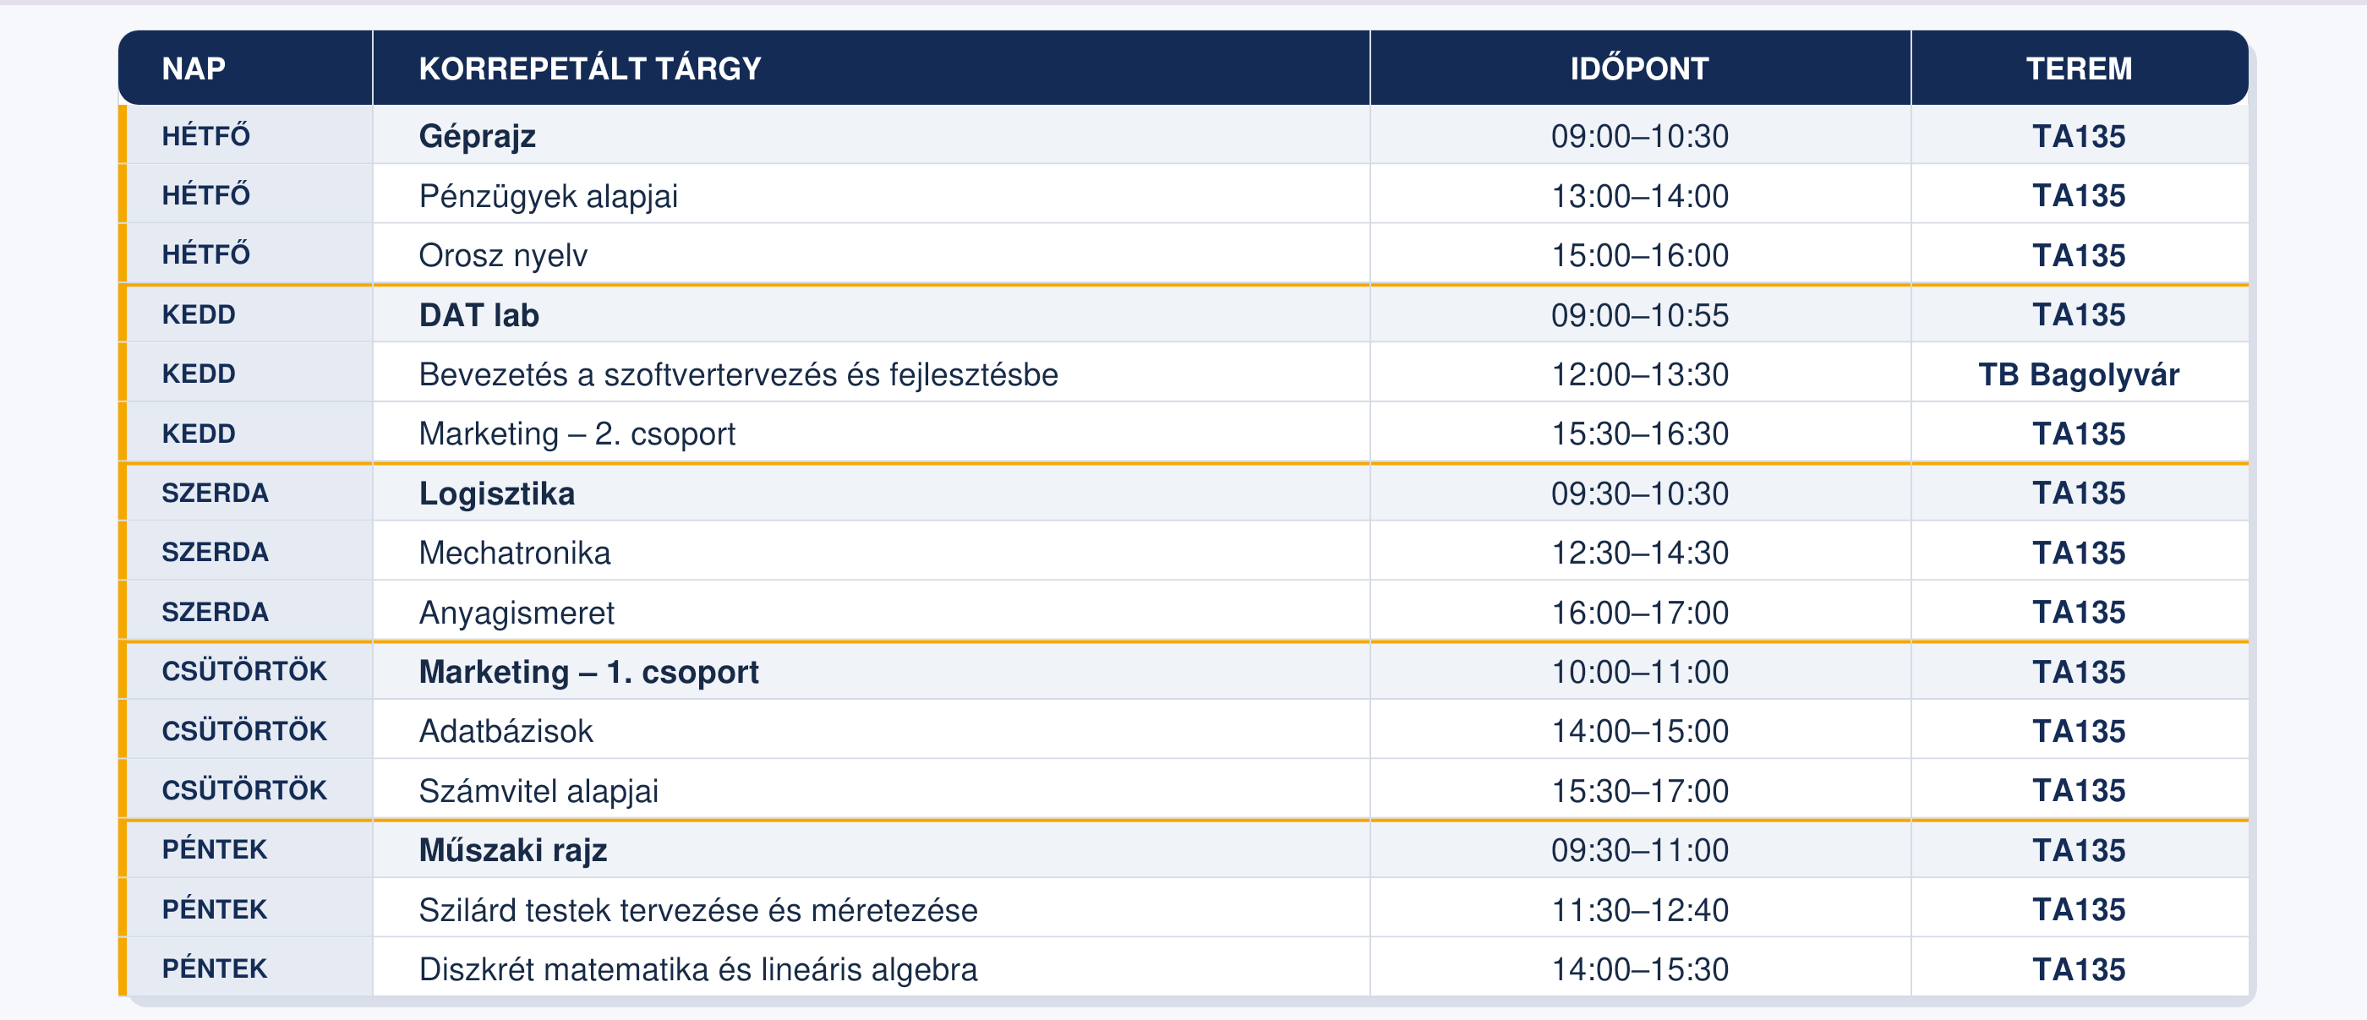
Korrepetált tárgyak

Slide 7


Köszönöm a megtisztelő figyelmet!

